Slide 1
3D模型设计--心形挂件

Slide 2
1
模型设计
课程目录
CONTENTS
2
模型打印

Slide 3
课程目录
1
模型设计
CONTENTS

Slide 4
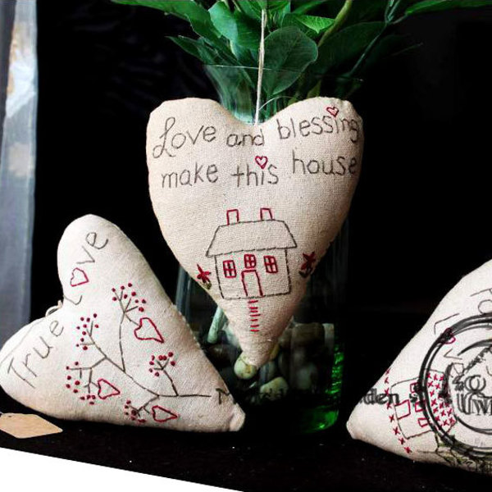
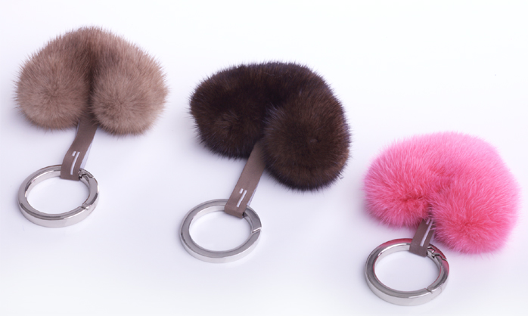
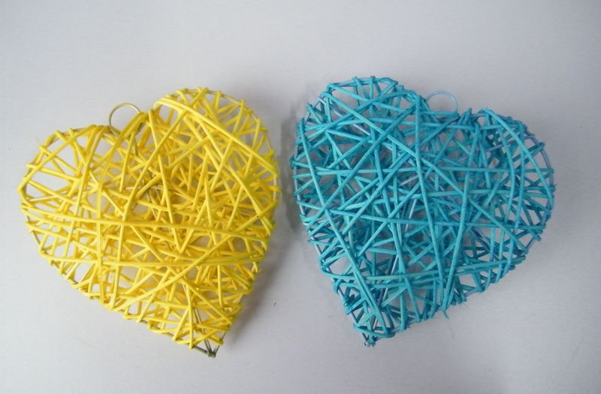
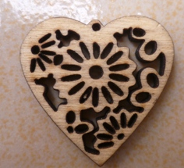
挂件的材质有哪些？
1
2
3
4

Slide 5
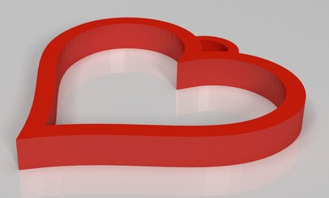
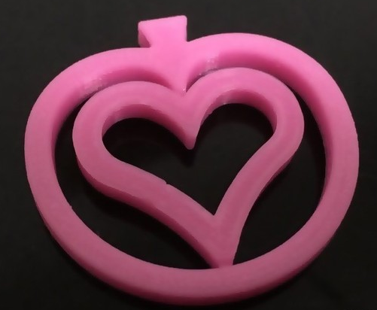
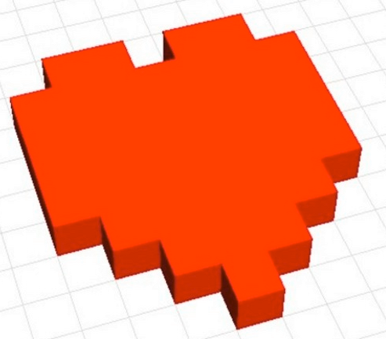
下面的挂件的材质是？

Slide 6
葫芦挂件

Slide 7
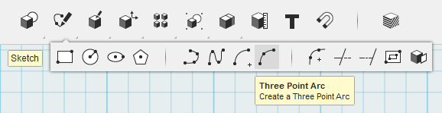
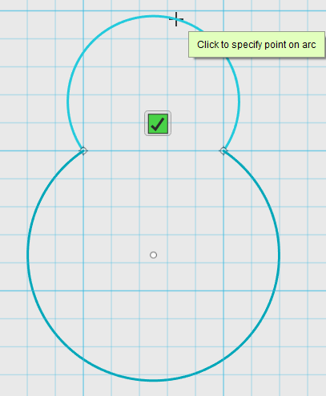
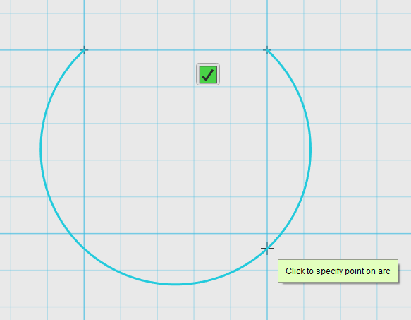
在工作平面画一个葫芦的形状

Slide 8
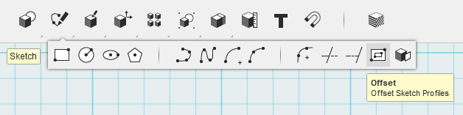
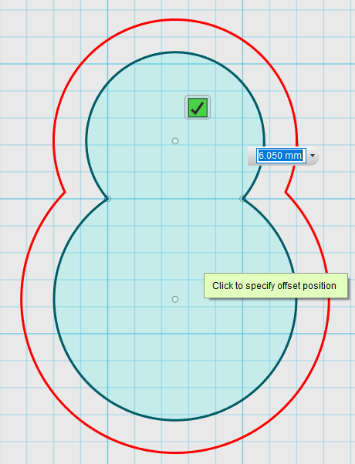
偏移用于复杂图形

Slide 9
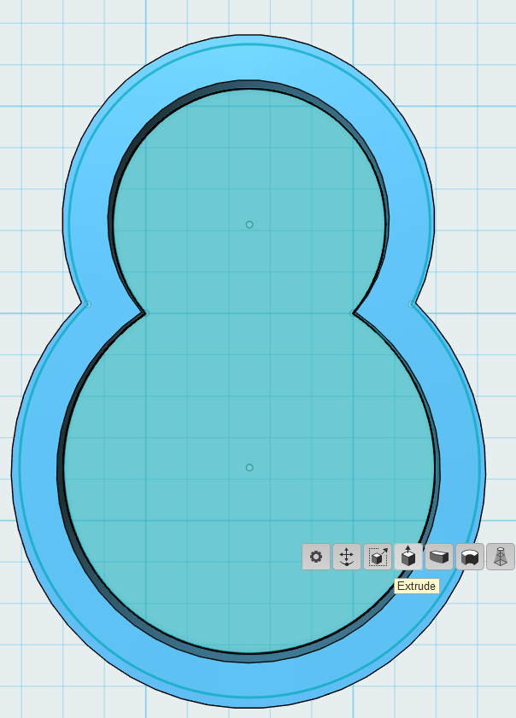
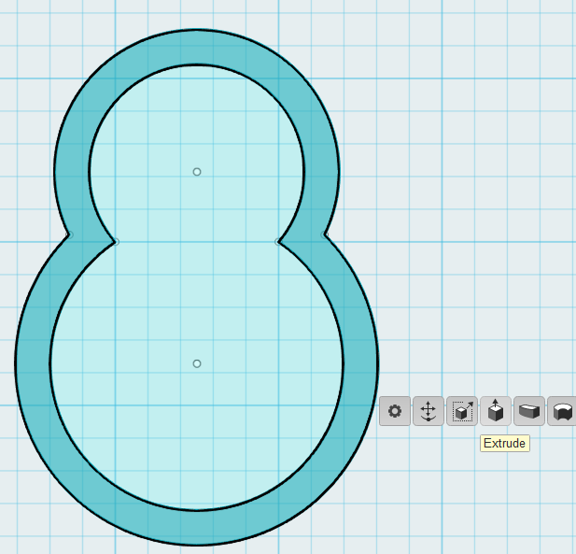
圆环和内部分别拉伸不同高度，形成一个凹槽

Slide 10
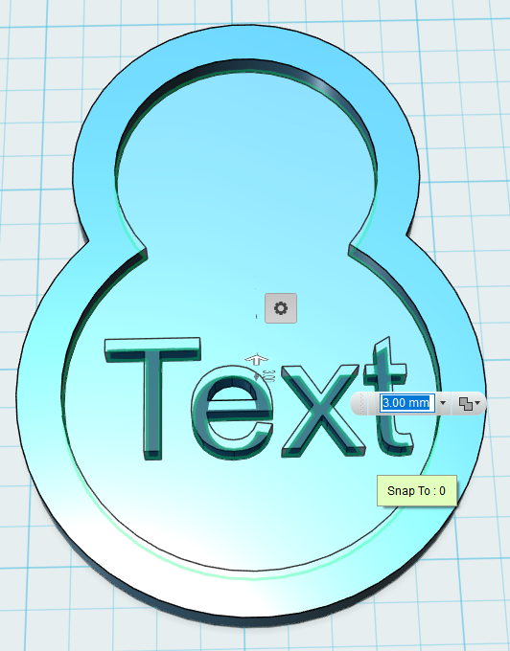
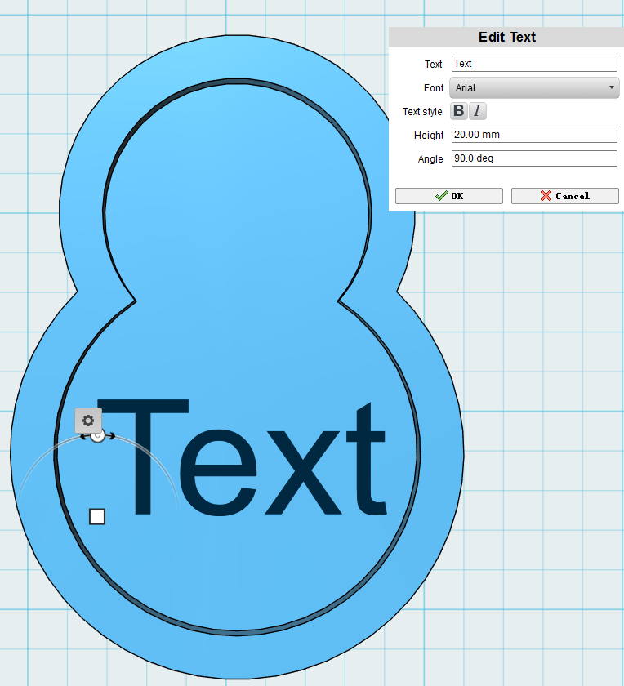
写上自己的名字并拉伸

Slide 11
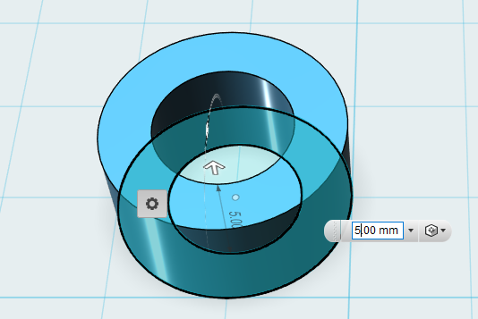
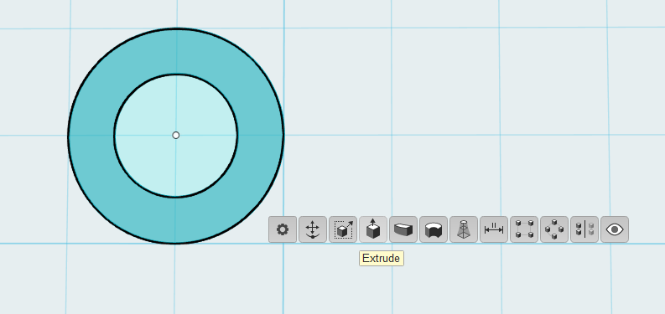
画两个同心圆，拉伸圆环

Slide 12
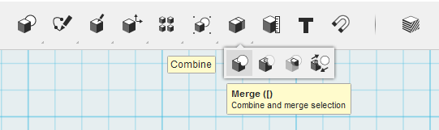
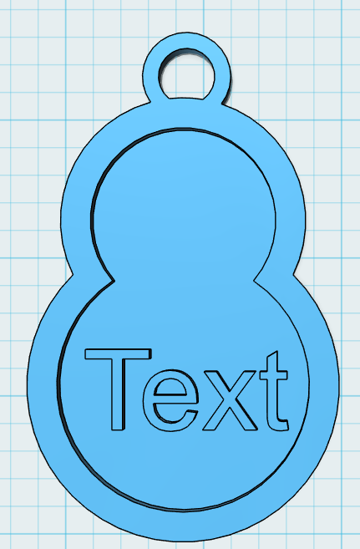
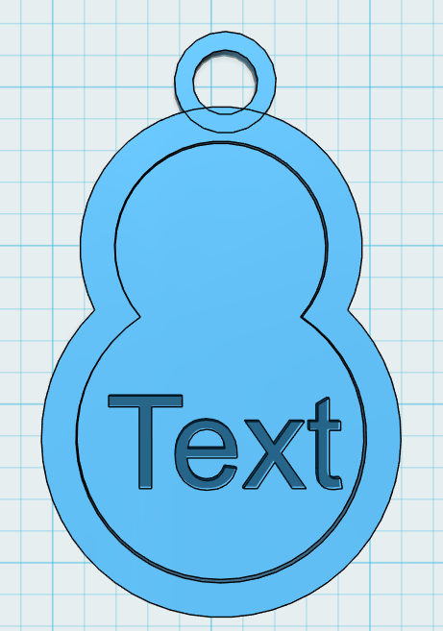
移动圆环至合适的位置并合并

Slide 13
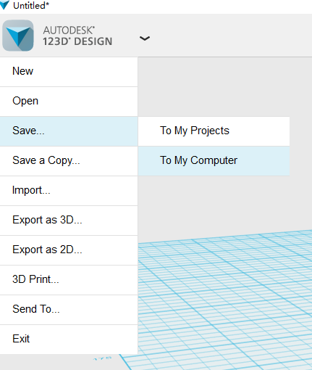
模型保存

Slide 14
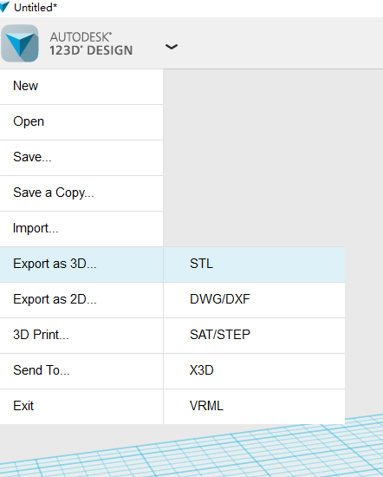
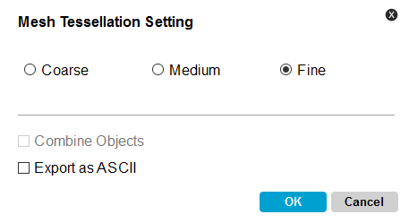
模型输出

Slide 15
心形挂件

Slide 16
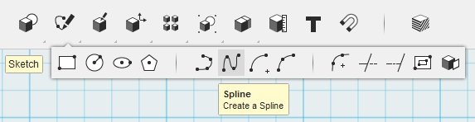
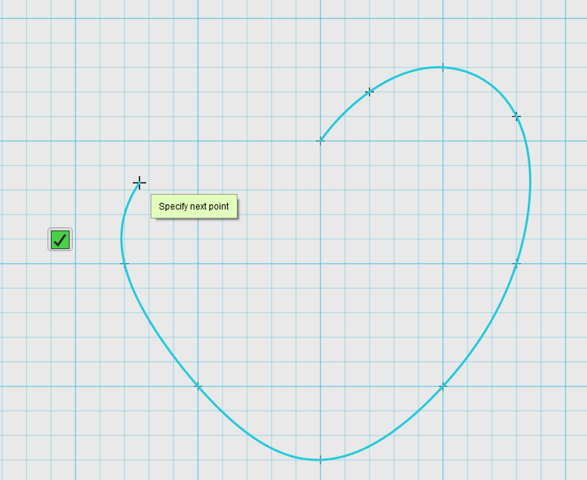
画一个心形

Slide 17
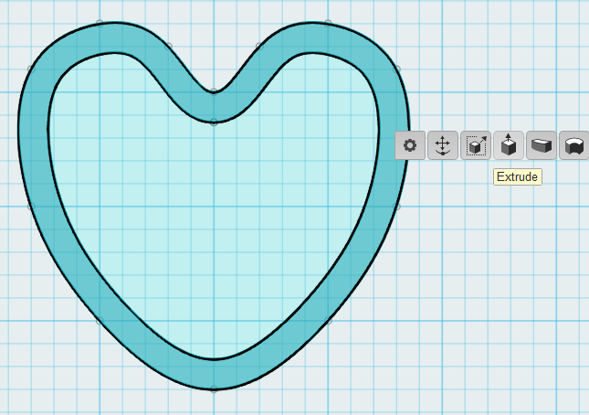
偏移一个一样的心形，拉伸环

Slide 18
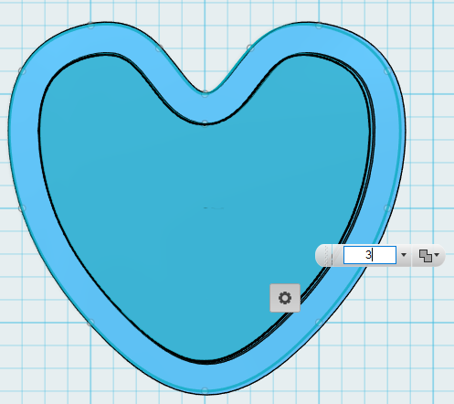
拉伸内部，高度低于环的高度

Slide 19
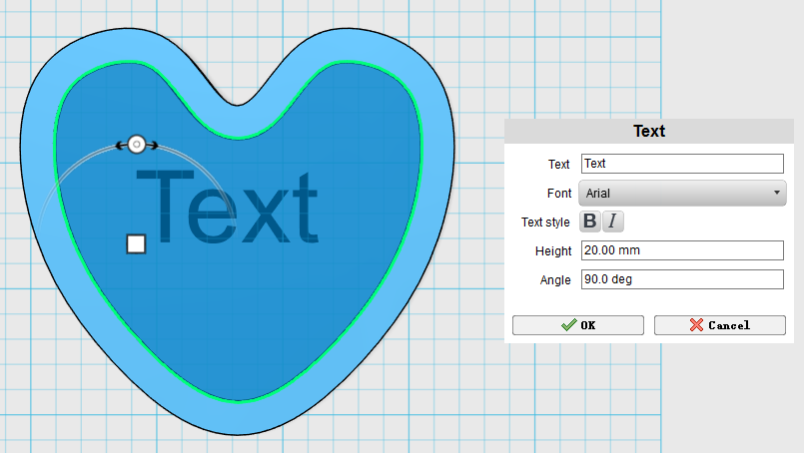
写上名字

Slide 20
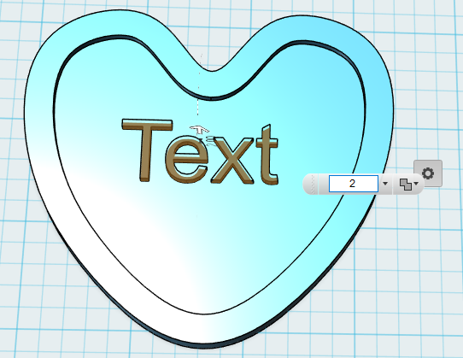
拉伸名字为立体

Slide 21
画两个同心圆，拉伸圆环

Slide 22
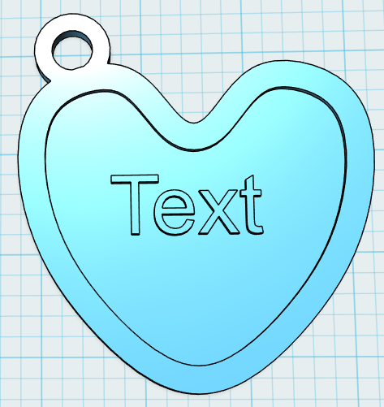
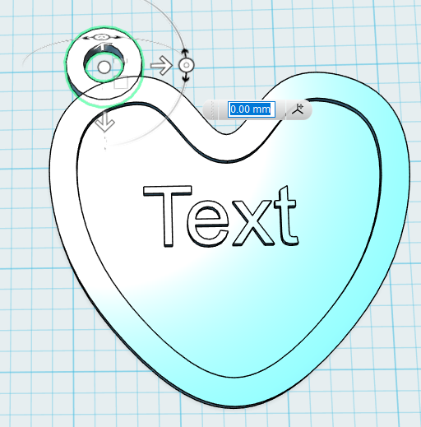
移动圆环至合适的位置并合并

Slide 23
模型保存

Slide 24
模型输出

Slide 25
课程目录
2
模型打印
CONTENTS

Slide 26
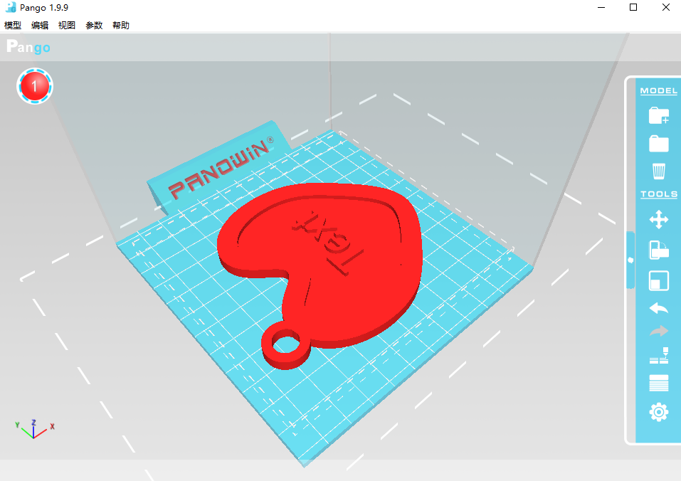
模型载入pango软件，保存pcode文件，放入SD卡打印

Slide 27


